Slide 1
常用JavaScript库
刘军 liujun

Slide 2

目录 content
1
认识前端工具库
2
Lodash vs underscore
3
Day.js vs Mement

Slide 3
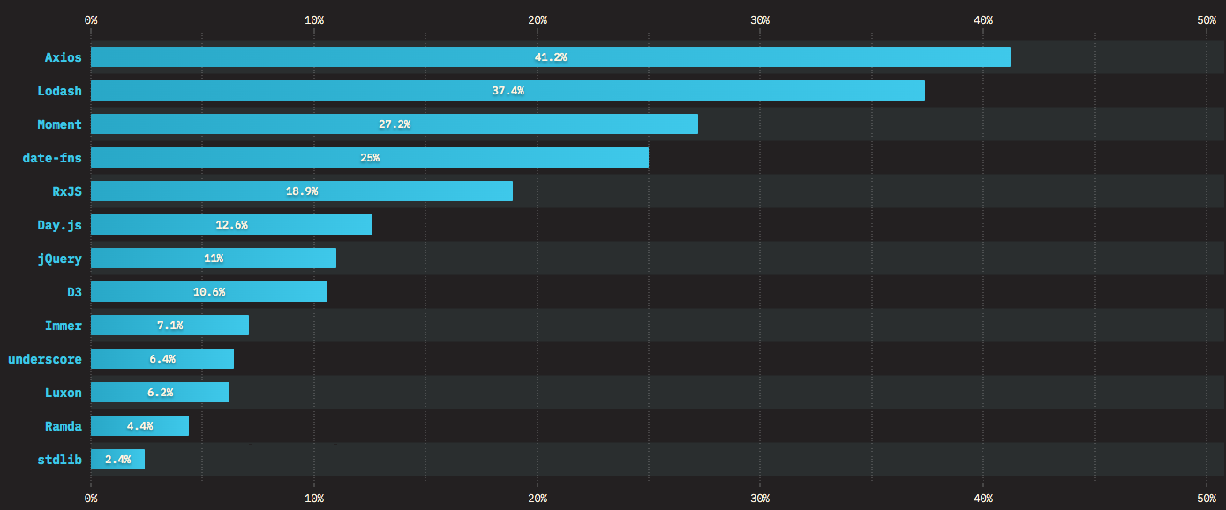
前端工具类库
jQuery是一个快速、小型且功能丰富的 JavaScript 库，它使HTML文档遍历和操作、事件处理、动画和 AJAX 之类的事情变得更加简单。当时jQuery库不但简化了代码，而且提供出色的跨浏览器支持，其极大的提高了 Web 开发人员的工作效率。 除了jQuery之外，其实还有许多库和框架可供JavaScript开发人员使用。下图是前端开发常用的工具库：

Slide 4
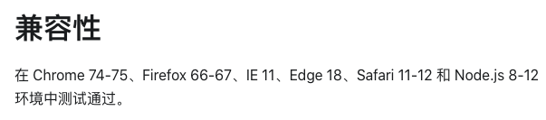
underscore库 VS Lodash库
Lodash 和 Underscore 都是非常实用JavaScript工具库，它们都提供了非常多的函数来对数字、字符串、数组、对象等操作，这些函数不但可以简化JavaScript编写，而且可以极大的提高我们的开发效率。这些库非常适合如下操作：
迭代数组、对象和字符串。
操作和测试值。
创建复合函数。
Lodash是Underscore的一个分支，仍然遵循Underscore的API， 但在底层已完全重写过。对于字符串、数组、对象等Lodash提供了跨环境迭代的支持。
Lodash还添加了许多Underscore没有提供的特性和功能，例如：提供 AMD 支持、深度克隆、深度合并、更好的性能、大型数组和对象迭代的优化等，如今的Lodash足以成为Underscore替代品。
Lodash从第4个版本开始放弃对IE9以下的支持。

Slide 5
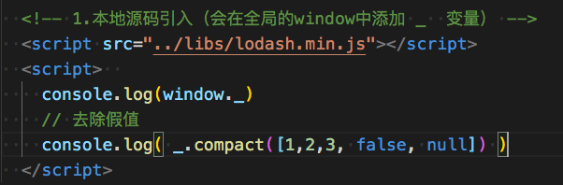
Lodash库 的安装
方式一：CND
https://cdn.jsdelivr.net/npm/lodash@4.17.21/lodash.min.js
方式二：下载源码引入

Slide 6
Lodash库字符串、数组
字符串（String）
_.camelCase(string) - 转换字符串为驼峰写法。
_.capitalize(string) - 转换字符串首字母为大写，剩下为小写。
_.endsWith(string, target) - 检查字符串是否以给定的target字符串结尾。
_padStart(str, length,char) - 如字符串长度小于 length 则在左侧填充字符。 如果超出length长度则截断超出的部分。
_.trim(string, chars) - 从字符串中移除前面和后面的 空格 或 指定的字符。
数组（Array）
_.first(arr, level) - 获取array中的第一个元素。
_.last(arr, [n=1]) - 获取array中的最后一个元素。
_.uniq(arr) - 创建一个去重后的array数组副本。返回新的去重后的数组。
_.compact(arr) - 创建一个新数组，包含原数组中所有的非假值元素。返回过滤掉假值的新数组。
_.flatten(arr) - 减少一级array嵌套深度。返回新数组。

Slide 7
Lodash库对象、集合、函数
对象
_.pick(object, [props]) : 从object中选中的属性来创建一个对象。返回新对象。
_.omit(object, [props]): 反向版_.pick ; 删除object对象的属性。返回新对象。
_.clone( value) - 支持拷贝 arrays、 booleans、 date 、map、 numbers， Object 对象, sets, strings, symbols等等。 arguments对象的可枚举属性会拷贝为普通对象。（注：也叫浅拷贝） 返回拷贝后的值。
_.cloneDeep(value) -这个方法类似_.clone，担它会递归拷贝 value。（注：也叫深拷贝）。返回拷贝后的值。
集合（Array | Object）
_.sample(): 从collection（集合）中获得一个随机元素。返回随机元素。
_.orderBy : 给数组排序，默认是升序asc。
_.each() / _.forEach() - 遍历(集合) 中的每个元素
_.filter( ) - 返回一个新的过滤后的数组。
函数
_.curry() - 返回新的柯里化（curry）函数。
_.debounce() - 返回新的 debounced（防抖动）函数。
_.throttle() - 返回节流的函数。

Slide 8

Moment.js库 VS Day.js库
Moment库，官网的描述：
Moment 是一个 JavaScript 库，可以帮助我们快速处理时间和日期，已在数百万的项目中使用。
Moment对浏览器的兼容性比较好，例如，在Internet Explorer 8+版本运行良好。
现在比较多人反对使用 Moment是因为它的包大小。Moment 不适用于“tree-shaking”算法，因此往往会增加 Web 应用程序包的大小。如果需要国际化或时区支持，Moment 可以变得相当大。
Moment团队也希望我们在未来的新项目中不要使用Moment 。而推荐使用其它的替代品。例如：Day.js。
Day.js库，官网的描述：
Day.js 是 Moment的缩小版。Day.js 拥有与 Moment相同的 API，并将其文件大小减少了 97%。
Moment完整压缩文件的大小为 67+Kb，Day.js 压缩文件只有 2Kb。
Day.js所有的 API 操作都将返回一个新的 Day.js 对象，这种设计能避免 bug 产生，减少调试时间。
Day.js 对国际化支持良好。国际化需手动加载，多国语言默认是不会被打包到Day.js中的。

Slide 9



Day.js库安装
方式一：CND
https://unpkg.com/dayjs@1.8.21/dayjs.min.js
方式二：下载源码引入：

Slide 10
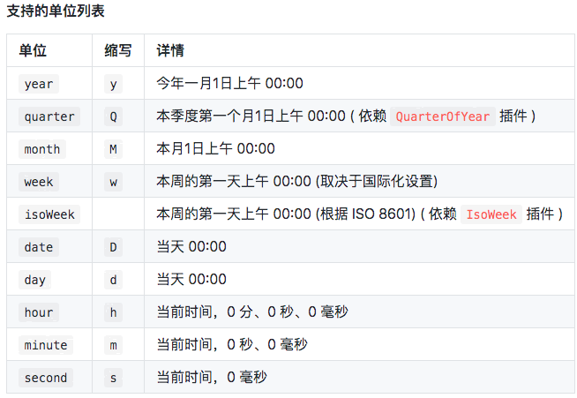
Day.js获取、设置、操作时间
获取(Get) + 设置(Set)
.year()、.month、.date() - - 获取年、月、日
.hour()、.minute()、.second() - 获取时、分、秒
.day() - 获取星期几
.format() - 格式化日期
操作日期和时间
.add(numbers , unit) - 添加时间
.subtract(numbers , unit) - 减去时间
.startOf(unit) - 时间的开始
例如：获取今年的第一天零时零分零秒

Slide 11

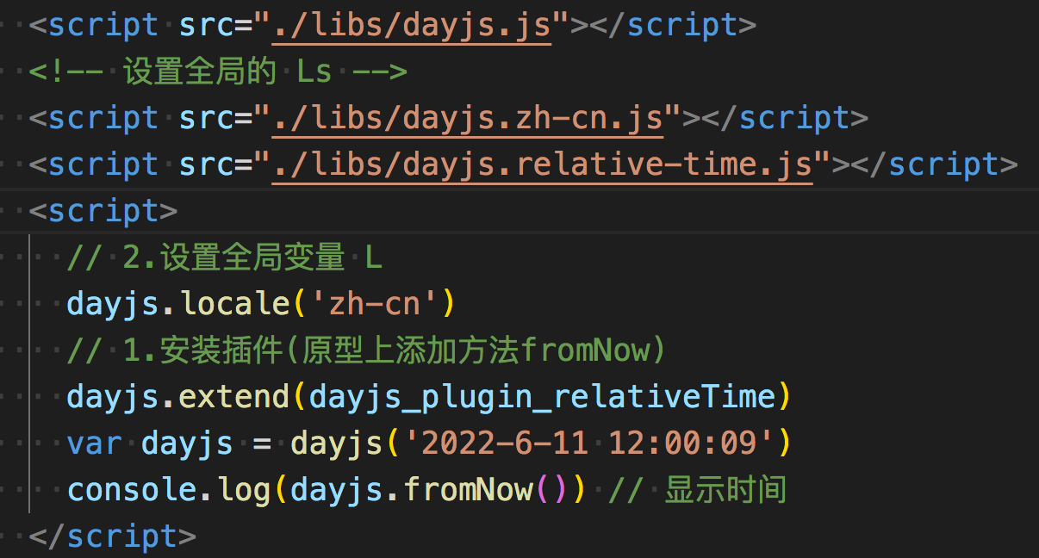
Day.js解析、国际化、插件
解析时间
dayjs(毫秒|秒) - 时间戳（毫秒 和 秒）
dayjs('2022-06-15') - ISO 8601格式的字符串
dayjs(new Date()) - 接收日期对象
Day.js的插件应用
.fromNow() - 从现在开始的时间 （需要依赖：relativeTime 插件）
relativeTime插件：
https://cdn.jsdelivr.net/npm/dayjs@1.11.3/plugin/relativeTime.js

